Slide 1

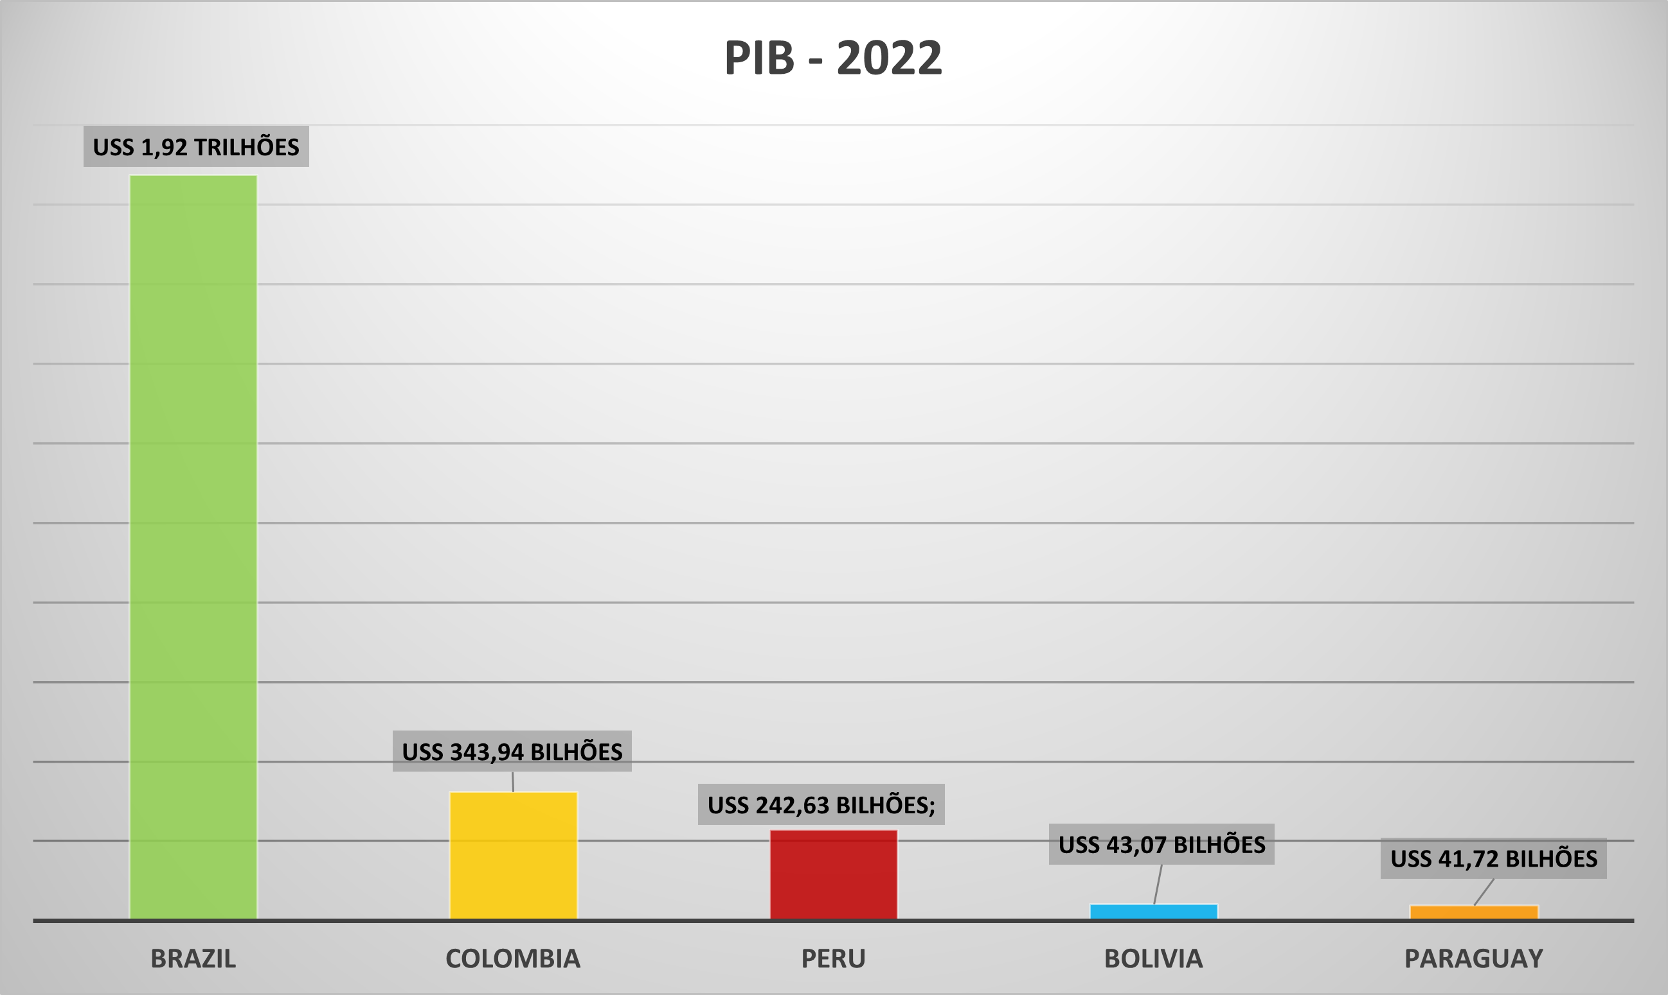
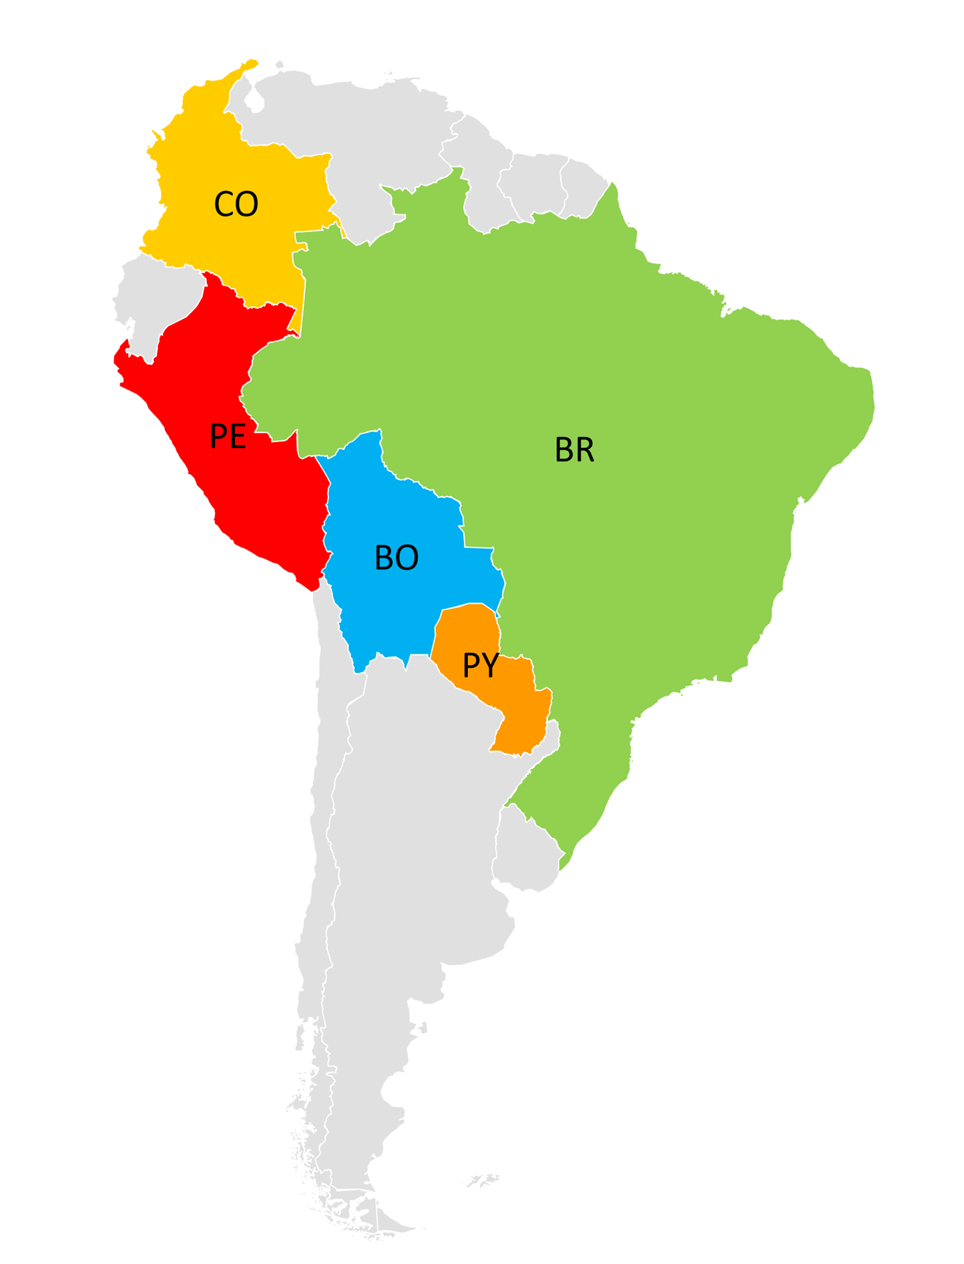

ECONOMIA REGIONAL
Fonte: World Development Indicators. The World Bank. <https://data.worldbank.org/indicator/NY.GDP.PCAP.CD>

Slide 2
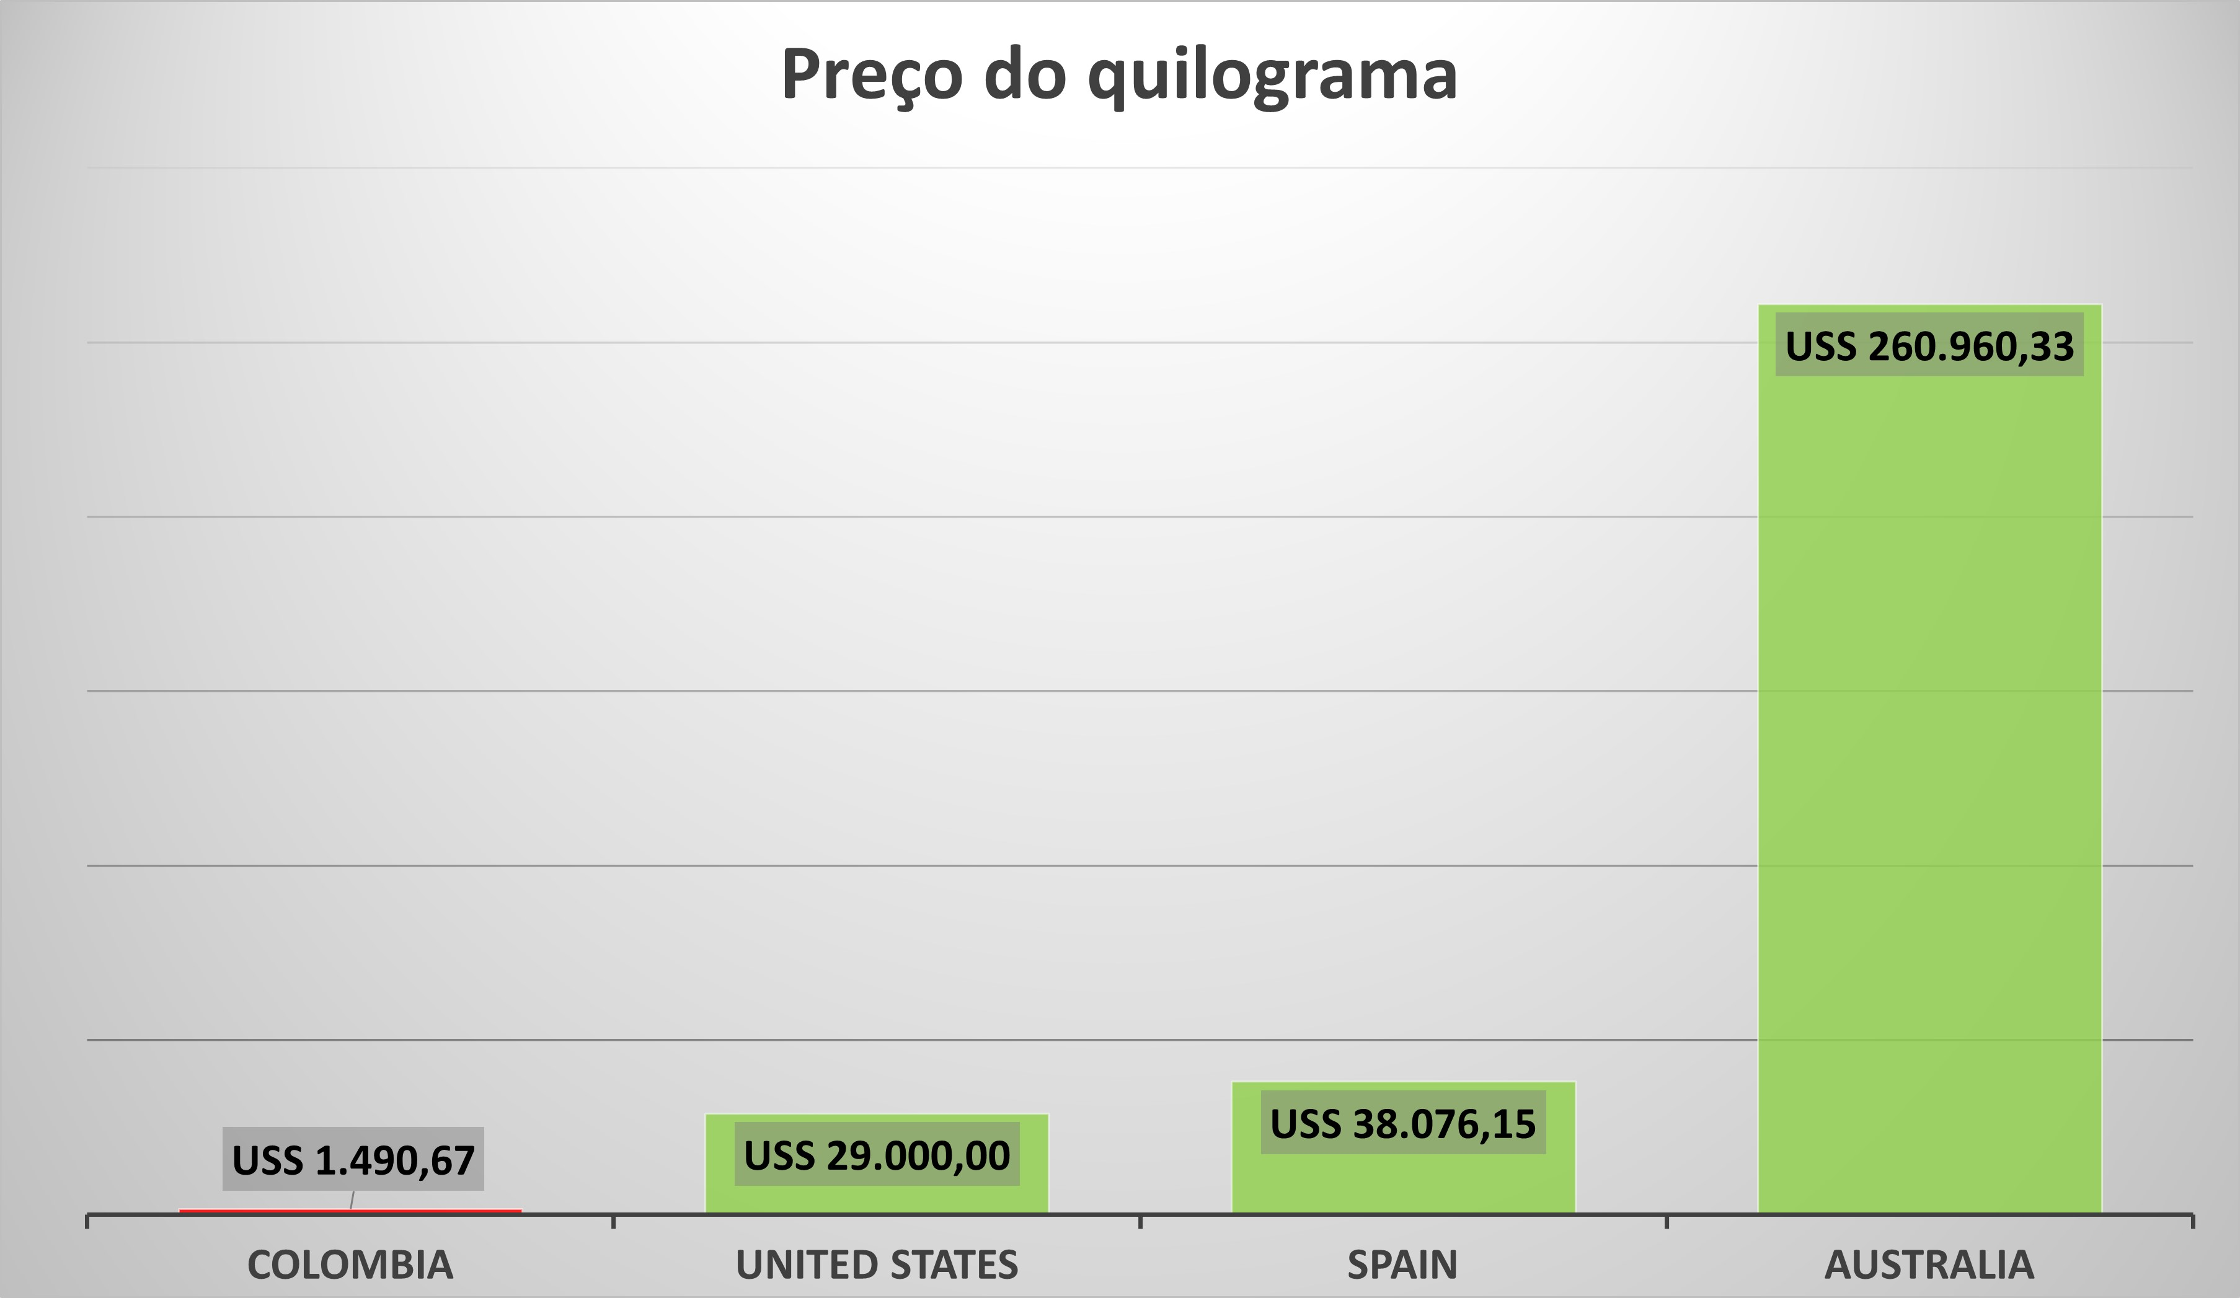
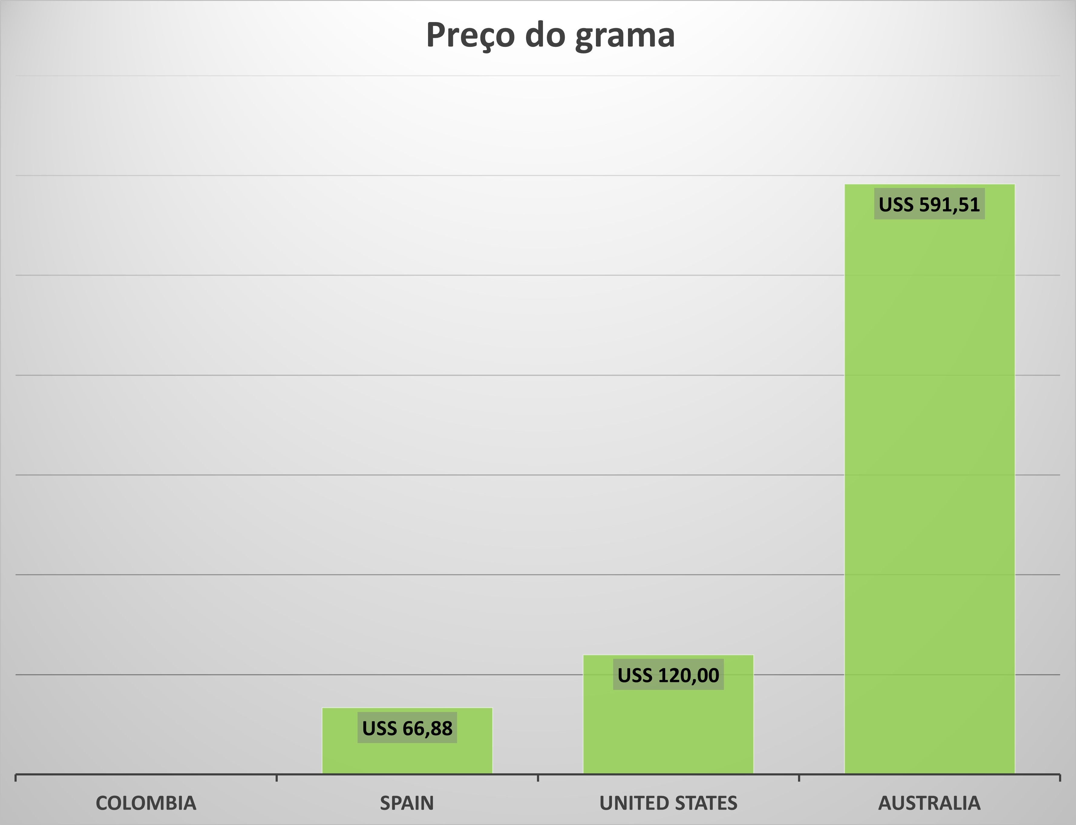
COCAÍNA E SEUS PREÇOS
* Dados do Brasil e Colômbia (grama) indisponíveis.
** Valores para 2019.
Fonte: https://dataunodc.un.org/dp-drug-prices

Slide 3
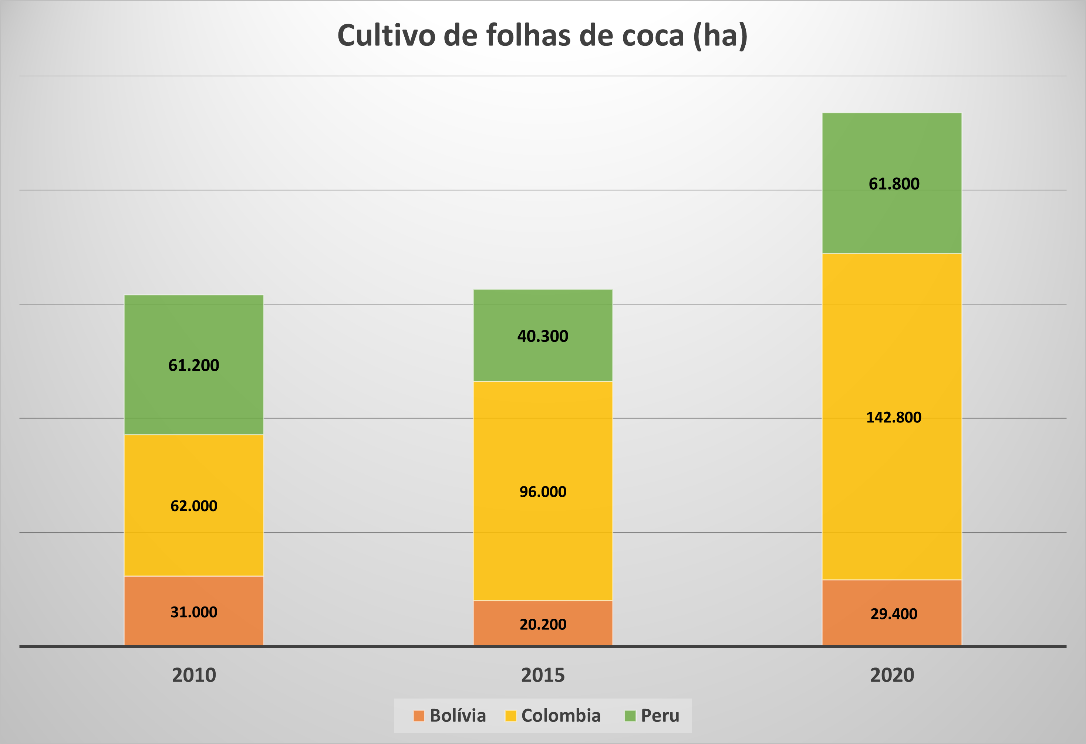
*Apenas no ano de 2021, Segundo a SENAD/PY, foram erradicados 2.197 hectares de plantios de maconha. (Fonte: SENAD/PY)
Fonte do gráfico: Plurinational State of Bolivia: national illicit crop monitoring system supported by the United Nations Office on Drugs and Crime (UNODC). Colombia: national illicit crop monitoring system supported by UNODC. Peru: national illicit crop monitoring system supported by UNODC.

Slide 4
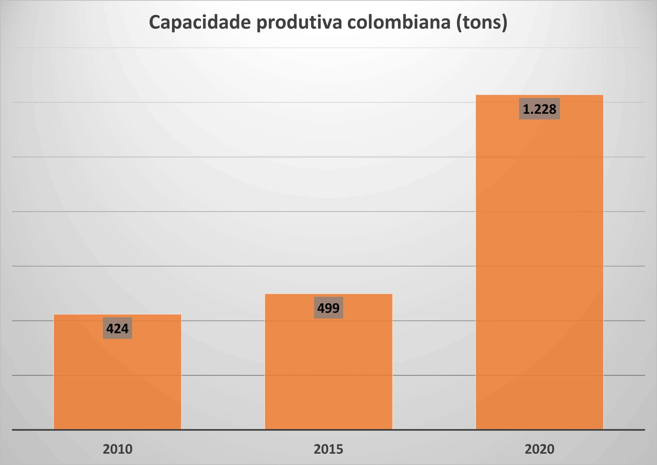
Sources: UNODC/Government of Colombia.

Slide 5
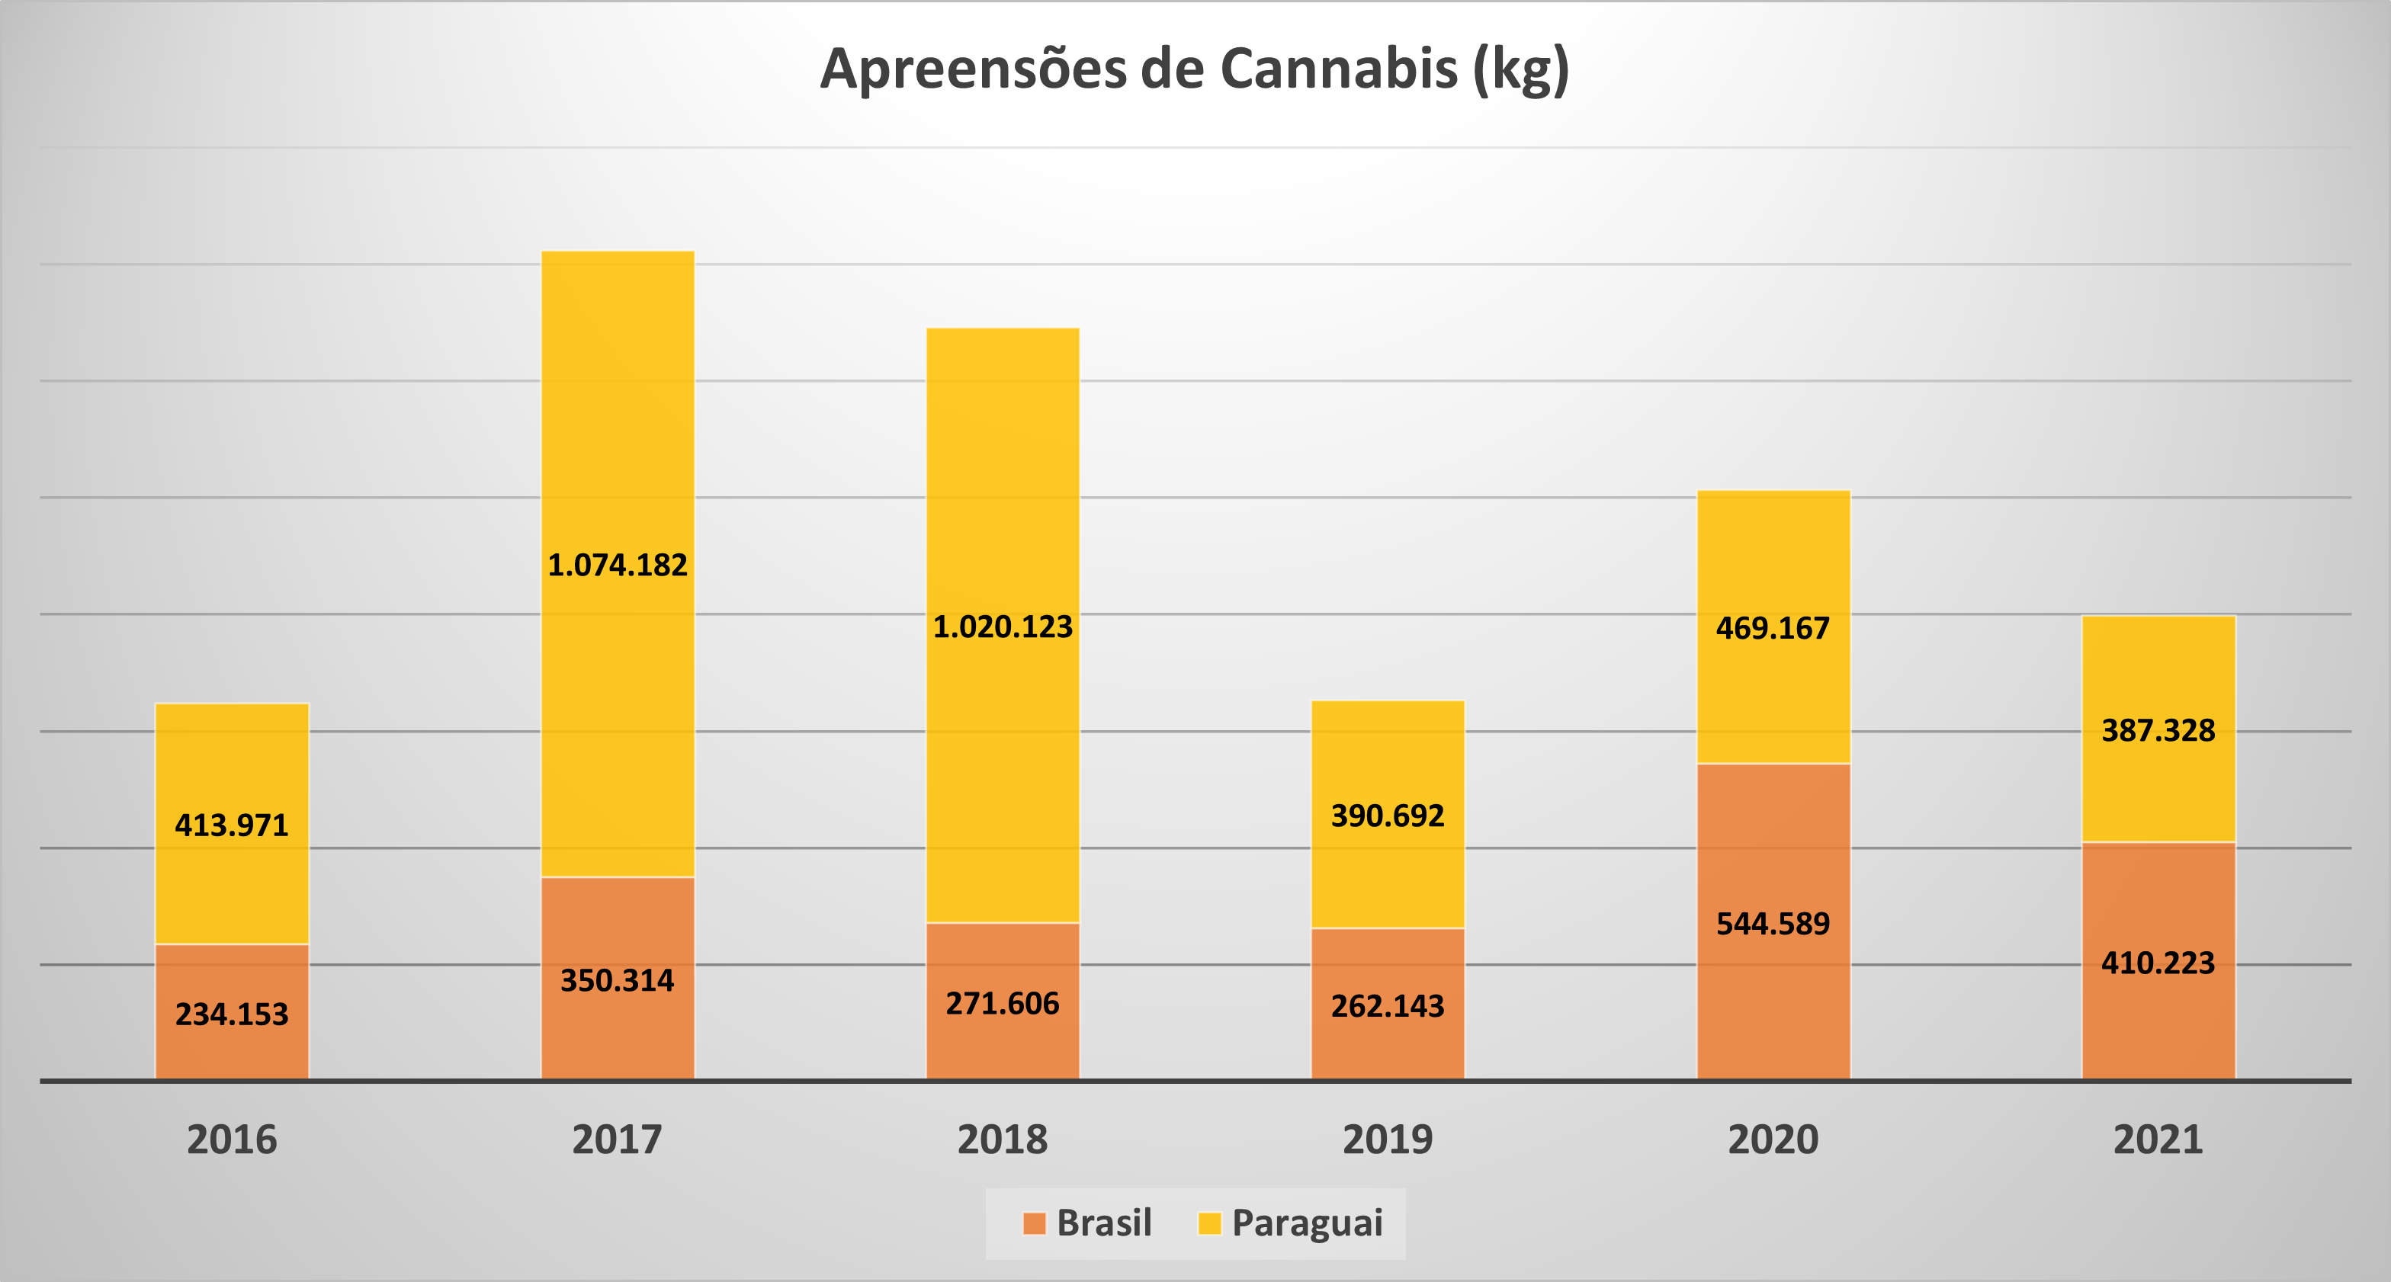
Fonte: https://www.unodc.org/unodc/en/data-and-analysis/wdr-2022_booklet-2.html

Slide 6
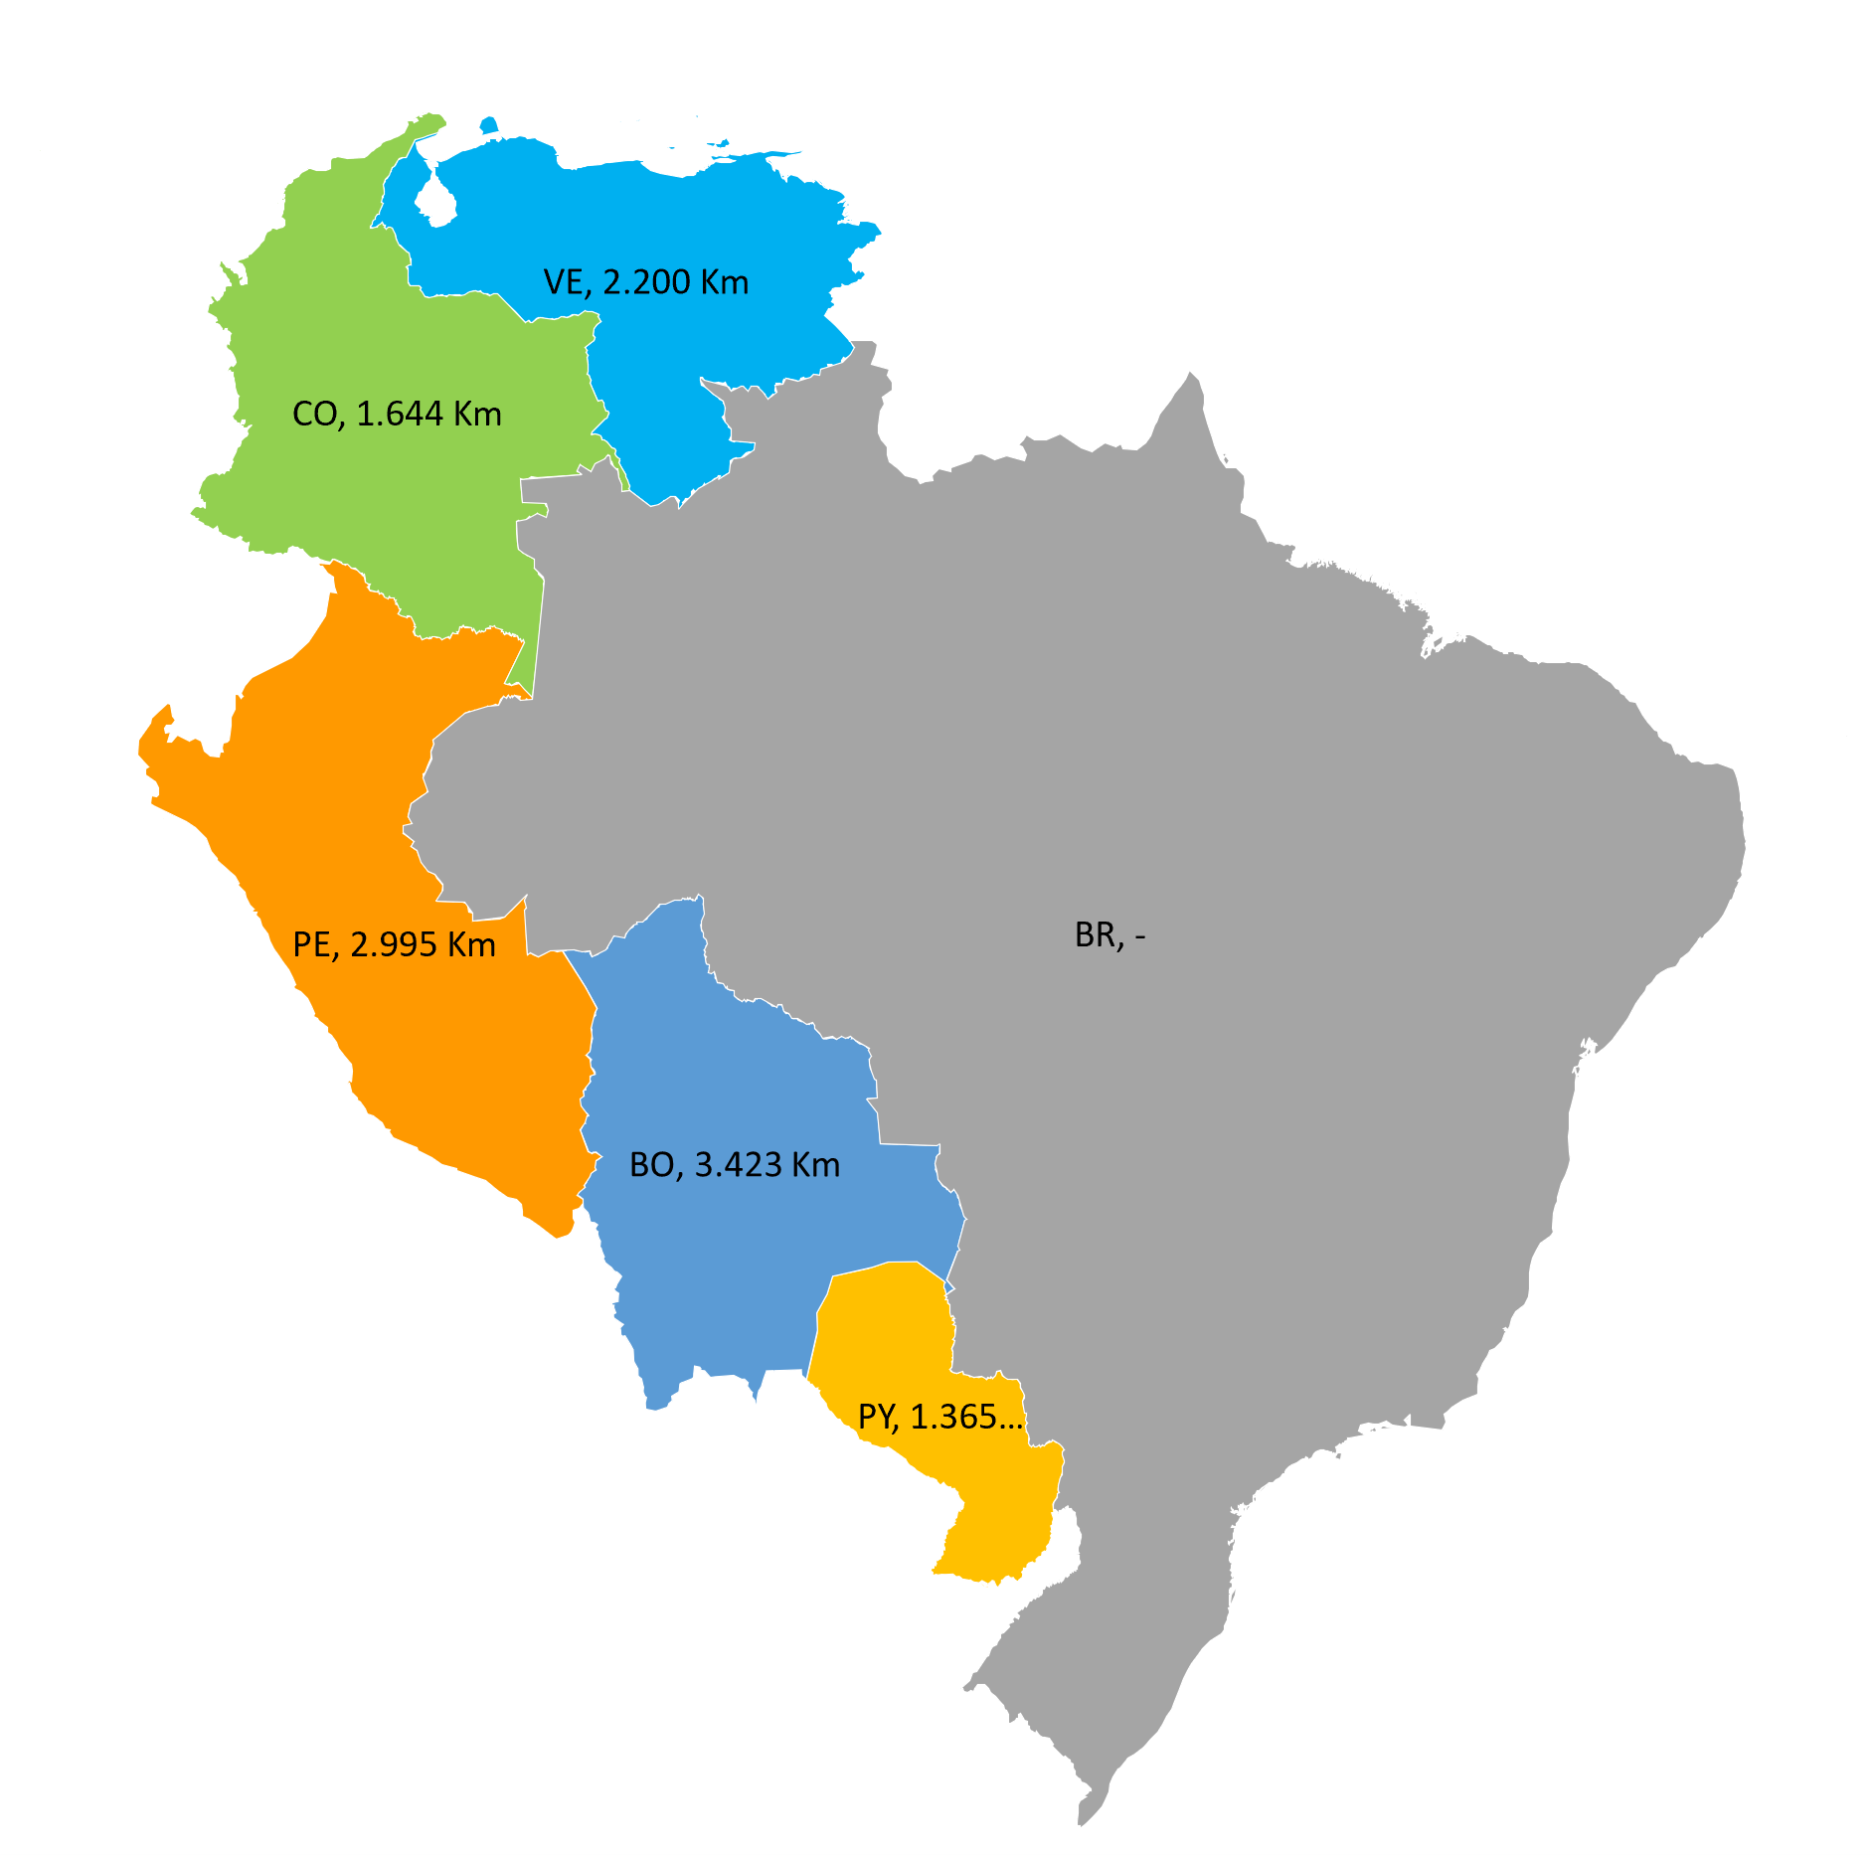
Fronteiras do Brasil

Slide 7
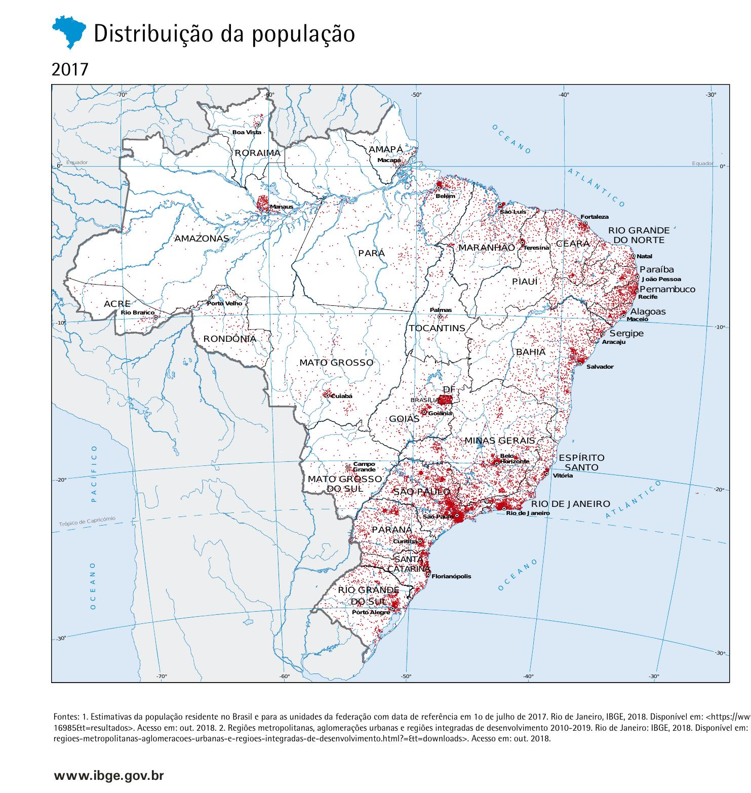

Slide 8
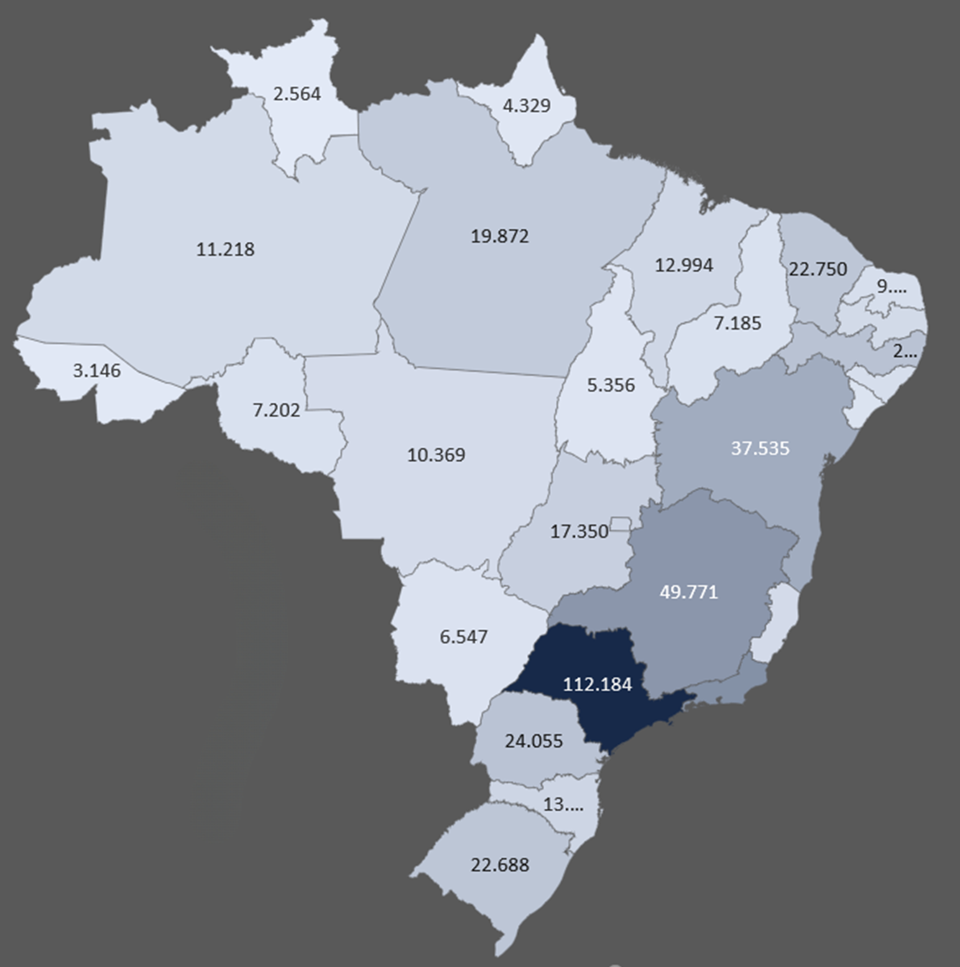
Estados | Efetivo PM | Efetivo PC | Efetivo Total
Acre | 2.375 | 771 | 3.146
Alagoas | 7.063 | 1.965 | 9.028
Amapá | 3.421 | 908 | 4.329
Amazonas | 8.675 | 2.543 | 11.218
Bahia | 31.783 | 5.752 | 37.535
Ceará | 19.112 | 3.638 | 22.750
Distrito Federal | 10.896 | 4.004 | 14.900
Espírito Santo | 8.717 | 2.158 | 10.875
Goiás | 13.849 | 3.501 | 17.350
Maranhão | 11.011 | 1.983 | 12.994
Mato Grosso | 7.419 | 2.950 | 10.369
Mato Grosso do Sul | 4.735 | 1.812 | 6.547
Minas Gerais | 39.735 | 10.036 | 49.771
Pará | 16.566 | 3.306 | 19.872
Paraíba | 8.944 | 2.239 | 11.183
Paraná | 20.091 | 3.964 | 24.055
Pernambuco | 19.212 | 5.714 | 24.926
Piauí | 5.861 | 1.324 | 7.185
Rio de Janeiro | 44.020 | 9.058 | 53.078
Rio Grande do Norte | 7.688 | 1.382 | 9.070
Rio Grande do Sul | 17.712 | 4.976 | 22.688
Rondônia | 5.004 | 2.198 | 7.202
Roraima | 1.754 | 810 | 2.564
Santa Catarina | 10.273 | 3.464 | 13.737
São Paulo | 83.044 | 29.140 | 112.184
Sergipe | 4.777 | 1.455 | 6.232
Tocantins | 3.570 | 1.786 | 5.356
Polícias Estaduais (2019)
Fonte: Ministério da Justiça e Segurança Pública / Secretaria Nacional de Segurança Pública – Pesquisa Perfil das Instituições de Segurança Pública, Polícias Militares do Brasil, 2019. População Ref: 1/Jul/2019: Fonte: IBGE. Diretoria de Pesquisas – DPE – Coordenação de População e Indicadores Sociais – COPIS.

Slide 9
André Estêvão Ubaldino Pereira
Procurador de Justiça - MPMG
andreestevao@mpmg.mp.br

